Slide 1


Slide 2

الجمهورية الجزائرية الديمقراطية الشعبية
وزارة التعليم العالي والبحث العلمي
جامعة محمد بوضياف بالمسيلة
معهد تسيير التقنيات الحضرية
قسم تسيير المدينة
مذكرة تخرج لنـيل شـهـادة ليسانس
ترقية السياحة الترفيهية في مدينة بوسعادة _دراسة حالة منطقة الرمال الذهبية_
الموضوع:
إشراف الأستاذ :
ـ علال أحمد.
من إعداد :
ـ لوبازيد ياسمينة
ـ لعيايدة كنزة
الموسم الدراسي :2014ـ2015

Slide 3

المقدمة:
في عصر الخدمات والرفاهية تحظى السياحة الترفيهية بنصيب وافر من الاهتمام عبر مختلف دول العالم، لما يشكله ذلك من مظاهر حضارية ومتنفسات طبيعية تتميز بها المجتمعات الحديثة، بحيث توفر للمواطنين بمختلف فئاتهم العمرية أجواء صحية وترفيهية ونفسية مناسبة لهم، لتحقيق ذلك تم الاعتماد على الصورة الذهنية للمدينة في تأهيل السياحة من خلال المزج بينهما آخذين بعين الاعتبار خصائص كل منهما، وربط العلاقة بينهما من الأجل الوصول إلى الصورة البصرية التي تتوافق مع النشاط السياحي الترفيهي من أجل تنمية الصورة الذهنية السياحية للمدينة.

Slide 4

الموضوع : ترقية السياحة الترفيهية في مدينة بوسعادة.
قمنا بإنجاز هذا العمل حسب المخطط التالي :
مخطط العمل
الفصل الثالث
الفصل الثاني
الفصل الأول
الفصل التمهيدي
•تمهيد
• تحليل أرضية المشروع
•المشروع التنفيذي
•البرمجة
مبادئ التهيئة
•دفتر الشروط
•خاتمة
تمهيد
الدراسة التحليلية للمدينة عن طريق مقاربة النمو العمراني ”لفليب بانري“
الدراسة التحليلية للمدينة عن طريق المقاربة الإدراكية ”لكيفن لينش“
خلاصة الفصل
الإشكالية
•دوافع إختيار الموضوع
•أهداف المشروع
•المنهجية المستعملة في البحث
محتوى المذكرة
تمهيد
التحليل عن طريق مقاربة النمو العمراني "لفليب بانري”
التحليل عن طريق المقاربة الإدراكية "لكيفن لينش”
خلاصة الفصل

Slide 5
الموضوع : ترقية السياحة الترفيهية في مدينة بوسعادة.
الفصل التمهيدي.
1-الإشكالية
2-دوافع اختيار الموضوع
3-أهداف المشروع
4-المنهجية المستعملة في البحث
5-محتوى المذكرة

Slide 6
الموضوع : ترقية السياحة الترفيهية في مدينة بوسعادة.
الفصل التمهيدي
الإشكالية :
تعد مدينة بوسعادة من مدن ولاية المسيلة التي تتمتع بمؤهلات سياحية طبيعية (رمال- نخيل- ووديان...)، وثقافية تاريخية (جامع النخلة- برج الساعة- مطحنة فيريرو...)، إلا أن هذه المقومات السياحية لم تستغل بالدرجة التي تتناسب مع مكانة المدينة، فهي تفتقر لعنصر الترفيه، مما جعل سكان المدينة يبحثون عن أماكن ترفيهية خارج مدينتهم، ومن هنا يمكن طرح التساؤلات التالية:
1- كيف يمكن تفعيل السياحة الترفيهية في مدينة بوسعادة باستغلال مؤهلاتها السياحية ؟
2- ما هي الأسس التصميمية التي يجب الاعتماد عليها لتهيئة مشروع سياحي ترفيهي بمنطقة الرمال الذهبية ؟

Slide 7
الموضوع : ترقية السياحة الترفيهية في مدينة بوسعادة.
الفصل التمهيدي
دوافع اختيار الموضوع:
- الدافع القوي لإحياء الوظيفة الترفيهية باعتبارها عنصر مهم في حياة الفرد.
- احتواء منطقة الدراسة على مقومات تؤهلها لتكون قطبا سياحيا ترفيهيا محليا .
الهدف من الدراسة:
- استغلال مؤهلات منطقة الرمال الذهبية لتوفير فضاءات للراحة والترفيه والنهوض بقطاع السياحة بالمدينة.

Slide 8
الموضوع : ترقية السياحة الترفيهية في مدينة بوسعادة.
الفصل التمهيدي
منهجية البحث
للوصول إلى نتائج فعلية كون موضوع بحثنا واقعي اعتمدنا لفهم وتحليل العناصر المدروسة على المنهج الوصفي وذلك بالاستناد على المقاربتين التحليليتين، مقاربة النمو العمراني ”لفليب بانري“، والمقاربة الإدراكية ”لكيفن لينش“ التي تعتمد على:
الملاحظة، المقابلة، الاستمارة، الوثائق البيانية (المخططات والجداول)، الصور الفوتوغرافية.
واعتمدنا أيضا على: الاتصال بالأجهزة الإدارية والجهات المعنية، وزيارة بعض المواقع الإلكترونية على شبكة الأنترنت.

Slide 9
الموضوع : ترقية السياحة الترفيهية في مدينة بوسعادة.
التحليل عن طريق المقاربة العمرانية والمقاربة الإدراكية
الفصل الأول
تمهيد
الدراسة التحليلية عن طريق مقاربة النمو العمراني
الدراسة التحليلية عن طريق المقاربة الإدراكية
خلاصة الفصل

Slide 10
الموضوع : ترقية السياحة الترفيهية في مدينة بوسعادة.
الفصل الأول
تمهيد
تناولنا في هذا الفصل تحليل مقاربة النمو العمراني التي تبناها الباحث ”فليب بانري“ بهدف معرفة أسباب أخذ المدينة لشكلها الحالي وكيف سيكون توسعها المستقبلي، تعتبر هذه المقاربة من بين أهم مقاربات التحليل المورفولوجي للوصول إلى التحليل الأنسب للشكل العمراني للمدينة.
كما تطرقنا لتحليل المقاربة الإدراكية ”لكيفن لينش“ وذلك بهدف الوصول إلى ثوابت ومحددات علمية للدراسات البصرية على البيئات العمرانية المختلفة.

Slide 11
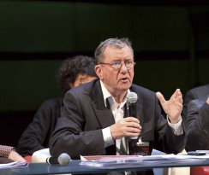
الموضوع : ترقية السياحة الترفيهية في مدينة بوسعادة.
الفصل الأول
الدراسة التحليلية عن طريق مقاربة النمو العمراني
مقاربة النمو العمراني
تعريفها: هو التعرف على الخطة التي تتبعها المدينة أثناء توسعها والاستفادة منها في التهيئة الحالية والمستقبلية لتشكيل صورة واضحة لها.
الهدف من مقاربة النمو العمراني
- تعتبر هذه المقاربة وسيلة هامة لوضع صورة شاملة للمدينة.
- معرفة كيف تنمو وتتطور على حساب الحواجز التي تعيق توسعها.
- دراسة النمو العمراني للمدينة يوضح لنا الإختلاف بين النسيج القديم والنسيج الجديد.

Slide 12
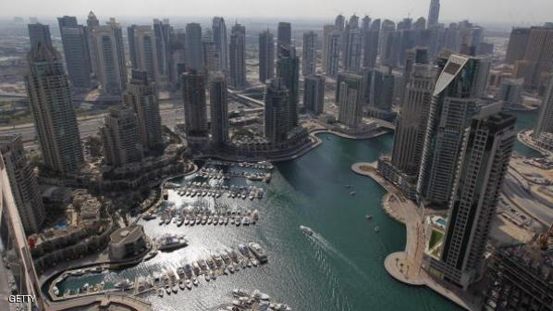
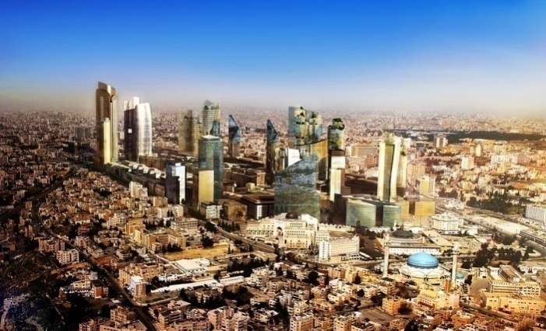
الموضوع : ترقية السياحة الترفيهية في مدينة بوسعادة.
الفصل الأول
تعريف النمو:
هو مجموعة ظواهر التوسع وتكثيف التجمعات السكنية التي تم تناولها من منظور بنياني.
أنماط النمو:
النمو الغير المستمر
النمو المستمر

Slide 13
الموضوع : ترقية السياحة الترفيهية في مدينة بوسعادة.
الفصل الأول
العناصر المنظمة لمقاربة النمو العمراني
العناصر المحددة للتوسع
العناصر المنظمة للتوسع
حاجز النمو
عائق النمو
قطب وخط النمو
قطب النمو
خط النمو
08

Slide 14
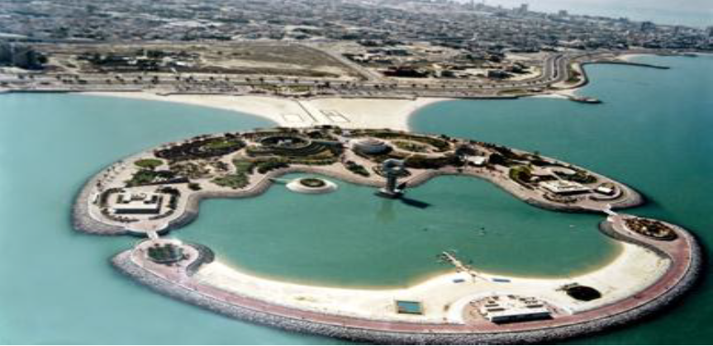
الموضوع : ترقية السياحة الترفيهية في مدينة بوسعادة.
الفصل الأول
تجاوز عوائق النمو
صورة توضح الجزيرة الخضراء بالكويت تخطت أحد عوائق النمو ألا وهو البحر

Slide 15
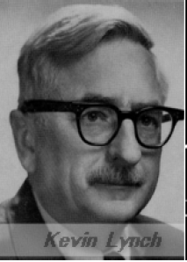
الموضوع : ترقية السياحة الترفيهية في مدينة بوسعادة.
الفصل الأول
المقاربة الإدراكية
الدراسة التحليلية عن طريق المقاربة الإدراكية
تعريفها:هي التصورات الذهنية للمدينة من قبل أغلب سكانها والتي تمر بعدة مراحل للوصول إلى مدينة ذات صورة ذهنية قوية تتميز بالوضوح وسهلة الإدراك من طرف سكانها وزوارها.
الهدف من المقاربة الإدراكية
- الارتقاء بالمنظر الجمالي للمدينة.
- فهم سلوكيات الإنسان من خلال سياق الصورة الذهنية.
- إعطاء هوية خاصة للمدينة تتميز بها عن باقي المدن الأخرى.

Slide 16
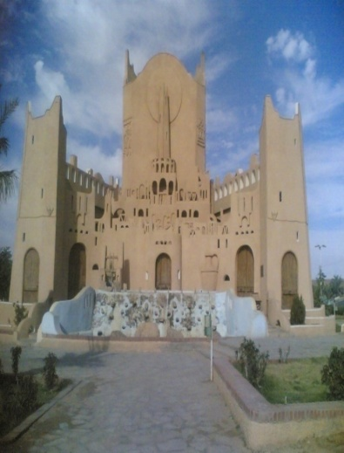
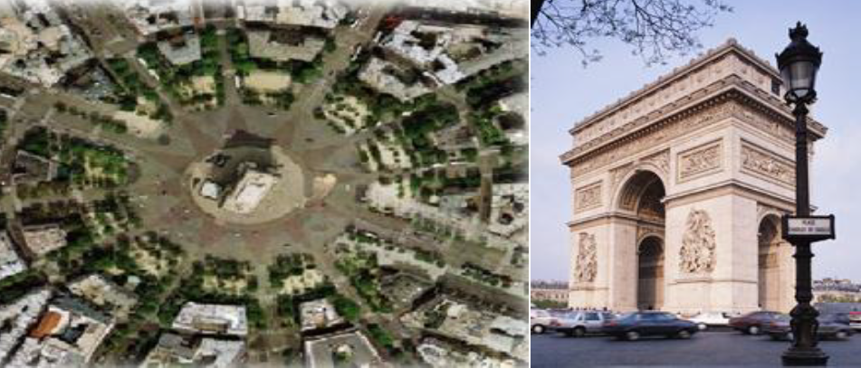
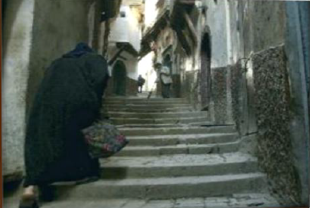
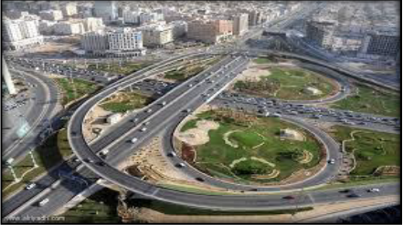
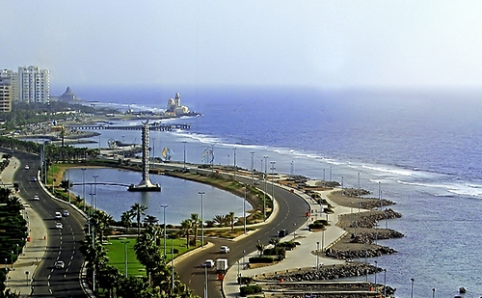
الموضوع : ترقية السياحة الترفيهية في مدينة بوسعادة.
الفصل الأول
تعريف الصورة الذهنية
هي مجموعة الذكريات البصرية للسكان والزوار يستخدمونها لوصف هوية المدينة ،هذه الصورة يمكن أن تكون سلبية أو ايجابية لكن في كلتا الحالتين تتضمن هذه الصورة منظورا لجانب من المدينة بشكل عام .
عناصر الصورة الذهنية
المعالم
العقد
الأحياء
المسارات
الحدود

Slide 17
الموضوع : ترقية السياحة الترفيهية في مدينة بوسعادة.
الفصل الأول
طريقة التحليل عن طريق المقاربة الإدراكية
الخطوة الثانية
الخطوة الأولى
استطلاع التصور الذهني العام للسكان حول مدينتهم
الاستكشاف الميداني الأولي للعناصر البصرية في المدينة
الرسيمات التقريبية
الاستجواب الشفهي
الترجمة إلى خرائط ومخططات
المعالم | العقد | الأحياء | المسارات | الحدود
خلاصة التحليل

Slide 18
الموضوع : ترقية السياحة الترفيهية في مدينة بوسعادة.
الفصل الأول
خلاصة الفصل
استنتجنا أن الهدف من تحليل المدينة عن طريق مقاربة النمو العمراني يكشف لنا أثر التوسع العمراني على تسيير المدينة، من خلال الأشكال التي أخذتها عبر الحقب الزمنية ووصولا إلى الشكل الحالي وانعكاساته على توسعها المستقبلي.
إن الهدف من تحليل المدينة عن طريق المقاربة الإدراكية هو معرفة مدى إدراك السكان لمدينتهم والبحث عن نقاط الضعف الموجودة بالمدينة، وتقويتها للحصول على مدينة تمتلك قدرة عالية على التجلي والظهور (IMAGEABILITY)، وهو المصطلح الذي اشتقه ”كيفن لينش“ للتعبير عن نظريته.

Slide 19
الموضوع : ترقية السياحة الترفيهية في مدينة بوسعادة.
الدراسة التحليلية لمدينة بوسعادة
الفصل الثاني
تمهيد
تقديم مدينة بوسعادة
الدراسة التحليلية لمدينة بوسعادة عن طريق مقاربة النمو العمراني ”لفليب بانري“
الدراسة التحليلية لمدينة بوسعادة عن طريق المقاربة الإدراكية ”لكيفن لينش“
الخاتمة

Slide 20
الموضوع : ترقية السياحة الترفيهية في مدينة بوسعادة.
الفصل الأول
تمهيد
سنتناول في هذا الفصل تقديم مدينة بوسعادة، وعلى كيفية تطبيق الدراسة التحليلية للمدينة عن طريق مقاربة النمو العمراني، لتحليل نمو وتطور المجال العمراني، كذلك على كيفية تطبيق الدراسة التحليلية للمدينة عن طريق المقاربة الإدراكية، انطلاقا من خطوات العمل التي إتبعها ”كيفن لينش“ لتحليل الصورة الذهنية الراهنة.

Slide 21
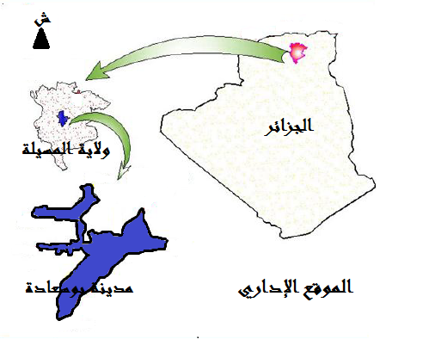
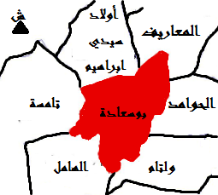
الموضوع : ترقية السياحة الترفيهية في مدينة بوسعادة.
الفصل الثاني
تقديم مدينة بوسعادة
تقع مدينة بوسعادة في الجنوب الشرقي للبلاد على بعد 250 كلم جنوب العاصمة الجزائرية، هي إحدى بلديات ولاية المسيلة وثاني أكبر تجمع سكاني في الولاية يحدها:
من الشمال: بلدية أولاد سيدي إبراهيم.
من الشمال الشرقي: بلدية المعاريف.
من الشرق: بلدية الحوامد.
من الغرب بلدية تامسة.
ومن الجنوب الشرقي بلدية ولتام.
من الجنوب الغربي: بلدية الهامل.
سلم توضيحي

Slide 22
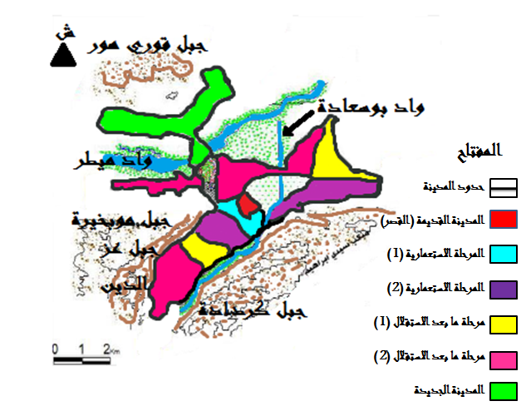
الموضوع : ترقية السياحة الترفيهية في مدينة بوسعادة.
الفصل الثاني
الدراسة التحليلية لمدينة بوسعادة عن طريق المقاربة النمو العمراني”لفليب بانري“
شكل يوضح المراحل التاريخية التي مرّت بها مدينة بوسعادة
تتميز مدينة بوسعادة بالخطة الخطية والتي تأثرت بوقوع المدينة بين سلسلة من الجبال كجبل موبخيرة بالجهة الجنوبية الغربية، جبل كرداده بالجهة الجنوبية الشرقية ، ومنكب سيدي إبراهيم بالجهة الشرقية، وكذا واد بوسعادة شرقا ، وواد ميطر من الجهة الشمالية ، وامتدادها على طول محاور طرق وطنية ساعدها على النمو والتوسع وفق هذه المحاور والتضاريس المشكلة لأرضية المدينة.

Slide 23
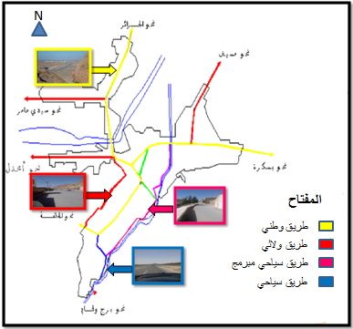
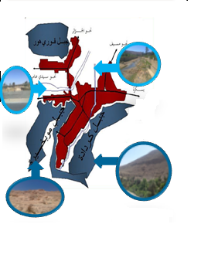
الموضوع : ترقية السياحة الترفيهية في مدينة بوسعادة.
الفصل الثاني
الدراسة التحليلية لمدينة بوسعادة عن طريق المقاربة الإدراكية ”لكيفن لينش“
. المرحلة الأولى: تحليل العناصر البصرية (الحدود، المسارات، الأحياء، المعالم، العقد ) الموجودة في مدينة بوسعادة، وذلك من خلال الدراسة الميدانية لأرض الواقع والاعتماد على المخططات وتلخيصها فيما يلي:
شكل يوضح المسارات في مدينة بوسعادة
شكل يوضح الحدود في مدينة بوسعادة

Slide 24
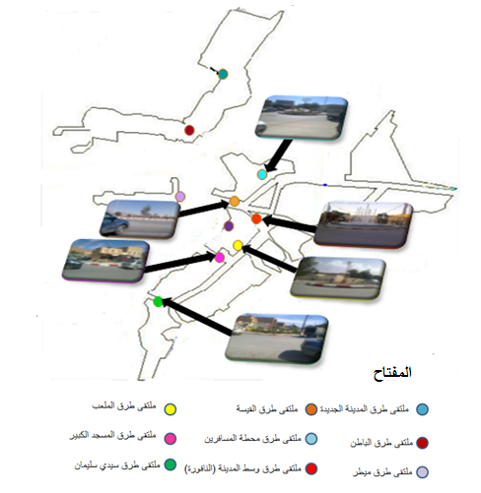
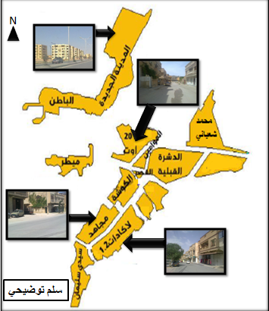
الموضوع : ترقية السياحة الترفيهية في مدينة بوسعادة.
الفصل الثاني
شكل يوضح العقد في مدينة بوسعادة
شكل يوضح الأحياء في مدينة بوسعادة

Slide 25
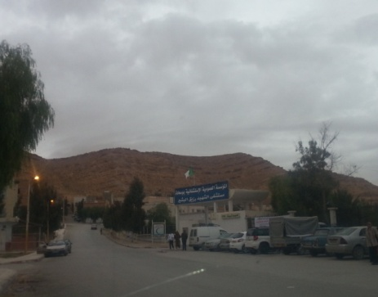
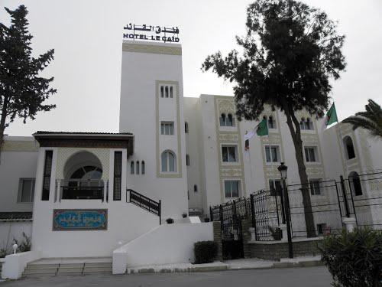
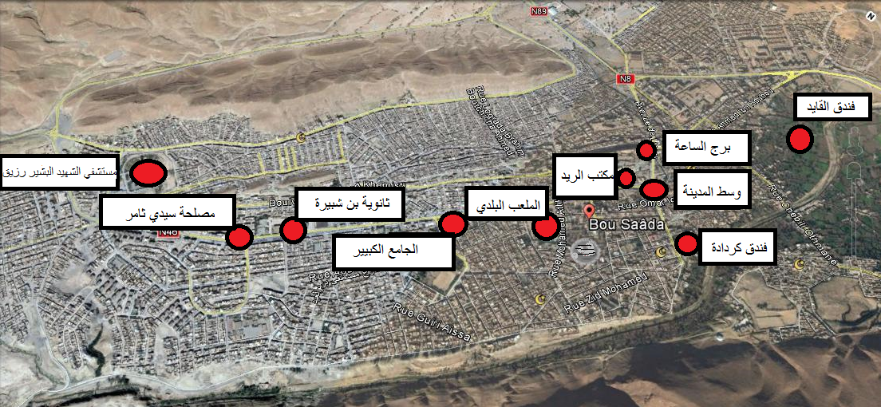
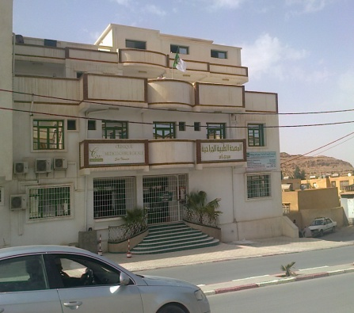
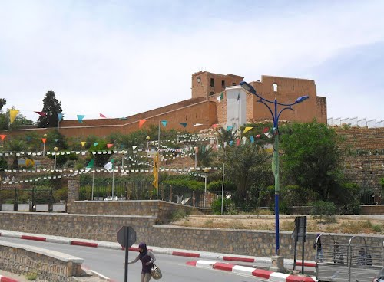
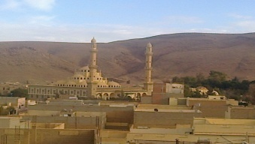
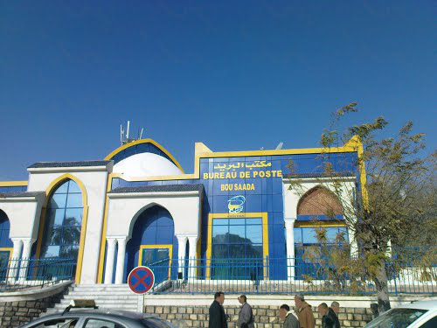
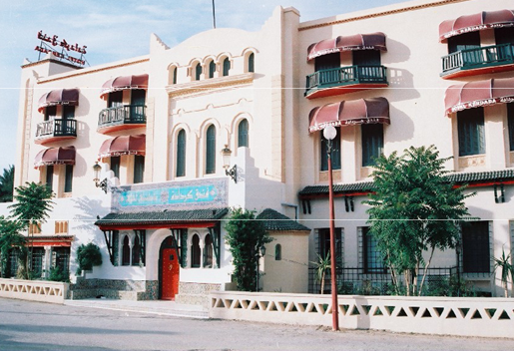
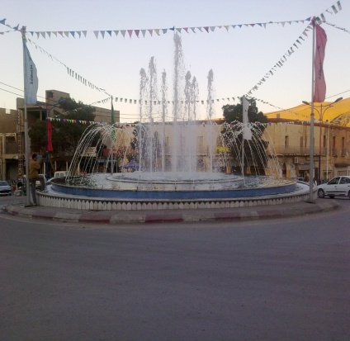
الموضوع : ترقية السياحة الترفيهية في مدينة بوسعادة.
الفصل الثاني
شكل يوضح المعالم في مدينة بوسعادة

Slide 26
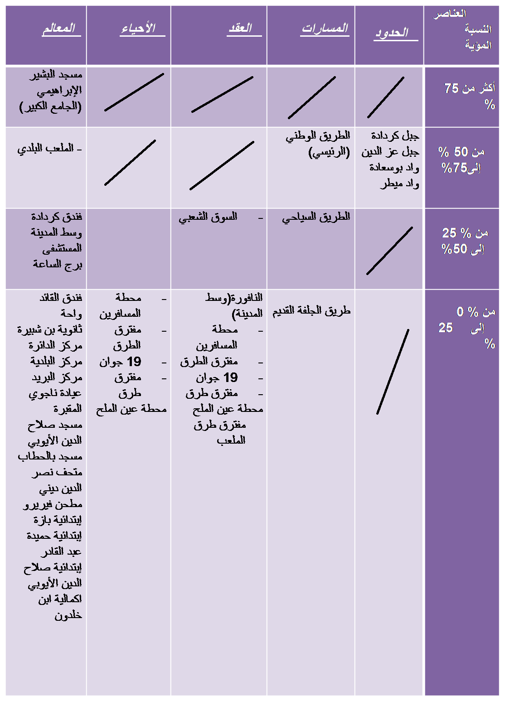
الموضوع : ترقية السياحة الترفيهية في مدينة بوسعادة.
الفصل الثاني
. المرحلة الثانية: في هذه الدراسة اعتمدنا على استطلاع وجهات نظر عينة مختارة من سكان مدينة بوسعادة ،بحيث تمثلت هذه العينة في 20 شخص ،وتم استجواب العينة بإتباعنا للخطوات والطرق والأساليب التي أجراها "كيفن لينش" في هذه الدراسة، وكانت النتائج كالتالي:

Slide 27
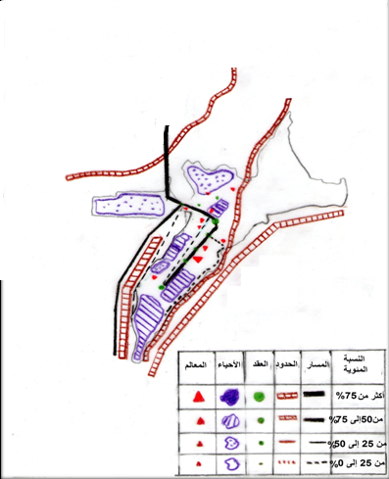
الموضوع : ترقية السياحة الترفيهية في مدينة بوسعادة.
الفصل الثاني
بعد نتائج الاستطلاع عن طريق الاستجواب الشفهي والرسيمات التقريبية قمنا بتحديد نقاط القوة والضعف للعناصر البصرية (الحدود، المسارات، الأحياء، العقد، المعالم)، لكي يتم تحديد أهم المشاكل التي تعاني منها مدينة بوسعادة

Slide 28
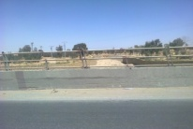
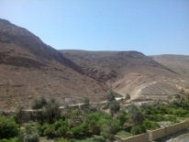
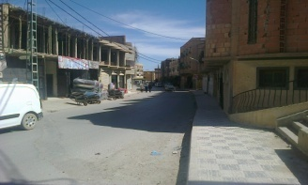
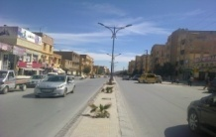
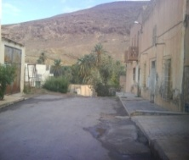
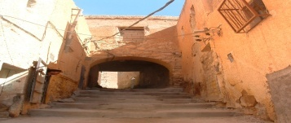
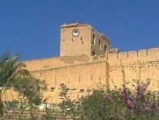
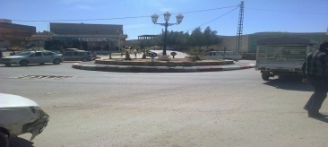

الموضوع : ترقية السياحة الترفيهية في مدينة بوسعادة.
الفصل الثاني
العناصر | نقطة ضعف | الاسم | التحليل | الصور
الحدود |  | واد ميطر | قدرة إدراكه لدى السكان ضعيفة
المسارات |  | طريق الجلفة القديم | طريق غير مهيأ ,قلة التشجير به و الإنارة ضعيفة وتبليط متدهور
الأحياء |  | المدينة القديمة (القصر) | حي قديم من النمط المعماري الإسلامي ولكن فقد اعتباره لتدهور حالة سكناته
المعالم |  | برج الساعة | فقد اعتباره لتدهور البناية والساعة
العقد |  | ملتقى طرق محطة المسافرين القديمة | يفتقر للتأثيث ولا يحتوي على هوية خاصة تميزه عن باقي العقد
العناصر | نقطة قوية | الاسم | التحليل | الصور
الحدود |  | جبل كردادة | نسبة إدراكه قوية جدا بالنسبة للسكان
المسارات |  | الطريق الوطني رقم 08 | نسبة إدراكه لدى السكان كبيرة جدا بالرغم من أنه يحتاج
الأحياء |  | حي الهضبة | يتميز بالنمط الشطرنجي وواجهات متجانسة وسهولة
المعالم |  | الجامع الكبير | من أكثر المعالم إدراكا عند السكان لأنه واضح و حجمه كبير ومر بحقب زمنية عديدة
العقد |  | النافورة (وسط المدينة) | يمتاز بهوية خاصة وصورة جمالية وحدود واضحة

Slide 29
الموضوع : ترقية السياحة الترفيهية في مدينة بوسعادة.
الفصل الثاني
خلاصة تحليل الصورة الذهنية لمدينة بوسعادة
من خلال الاستكشاف الميداني الأولي، وجدنا أن العناصر البصرية تحتاج لقوة إدراك أكثر ما هي عليه، أما بالنسبة لاستطلاع التصور الذهني العام لسكان مدينة بوسعادة حول مدينتهم، لاحظنا أن الصورة البصرية لهم متفاوتة ومختلفة من شخص لآخر، ثم خرجنا ببعض الحلول المقترحة على مستوى العناصر البصرية (الحدود، المسارات، الأحياء، العقد، المعالم).
تحديد نوع التدخل
من خلال تحليل الصورة الذهنية لمدينة بوسعادة استنتجنا أنها ليست واضحة بشكل كامل فهي بحاجة إلي تقوية صورتها البصرية ,وذلك من خلال خلق نشاط سياحي جديد يساهم في سهولة الإدراك لأن الإدراك يسهل التوجه خاصة للغريب أو الزائر، و بالإطلاع على المخطط التوجيهي للتهيئة و التعمير وجدنا أن هناك اقتراح مرفق سياحي على درجة تأثير كبيرة (حديقة تسلية أو ميدان الفروسية ) وذلك على الأراضي الشاغرة الموجودة شمال المدينة و المحصورة بين وادي بوسعادة ووادي ميطر و التي توزع على مساحة تقدر 350.84هكتار على محاولة ربط المرفق و إدماجه ضمن المسار السياحي الذي سوف تطبق فيه المعالجات البصرية التي يجب إتباعها عند تصميم مسار جديد (الاستمرارية –التوجه )، وباعتبار الحديقة المقترحة عقدة تحقق قطب توازن بين مركز المدينة وضواحيها، و من هذا يمكن تحديد نوع التدخل وهو تهيئة مشروع سياحي ترفيهي بمدينة بوسعادة.

Slide 30
الموضوع : ترقية السياحة الترفيهية في مدينة بوسعادة.
الفصل الثاني
خلاصة الفصل
استنتجنا من خلال الدراسة التحليلية لمدينة بوسعادة عن طريق مقاربة النمو العمراني أنها مرت بالعديد من الحقب التاريخية تكوّن من خلالها الشكل العمراني العام الحالي للمدينة، أما بالنسبة للدراسة التحليلية لمدينة بوسعادة عن طريق المقاربة الإدراكية، استنتجنا أن الصورة الذهنية ليست واضحة بشكل كامل فهي بحاجة لتقوية عناصرها البصرية، وذلك بالتدخل على مؤهلاتها السياحية وكيفية استغلالها في تطوير وإنجاز مشروع سياحي ترفيهي، يخدم المدينة من الداخل والخارج اقتصاديا واجتماعيا.

Slide 31
المشروع التنفيذي
الفصل الثالث
تمهيد
الدراسة التحليلية لأرضية المشروع
البرمجة
مبادئ التهيئة
مخطط التهيئة
دفتر الشروط
الخاتمة

Slide 32
الموضوع : ترقية السياحة الترفيهية في مدينة بوسعادة.
الفصل الثالث
تمهيد
سنتناول في هذا الفصل الدراسة التحليلية لأرضية المشروع، وعلى المشروع التنفيذي الذي يحتوي على البرمجة ومبادئ التهيئة والمخطط المقترح، وسنحاول توظيف أغلب مؤهلات المنطقة لتسطير أحسن مشروع سياحي تشهده المدينة.
أسباب ودوافع اختيار أرضية المشروع
-كونها محددة ومقترحة من طرف المخطط التوجيهي للتهيئة والتعمير( PDAU) كحديقة تسلية للراحة والترفيه.
-تقوية صورة المدينة من الجهة الشمالية عن طريق خلق مرفق ترفيهي وإدماجه ضمن المسار السياحي المقترح، وربطه بين مدخل المدينة والمشروع السياحي المقترح، ويشكل بذلك عقدة تساهم في إبراز مدخل المدينة.

Slide 33
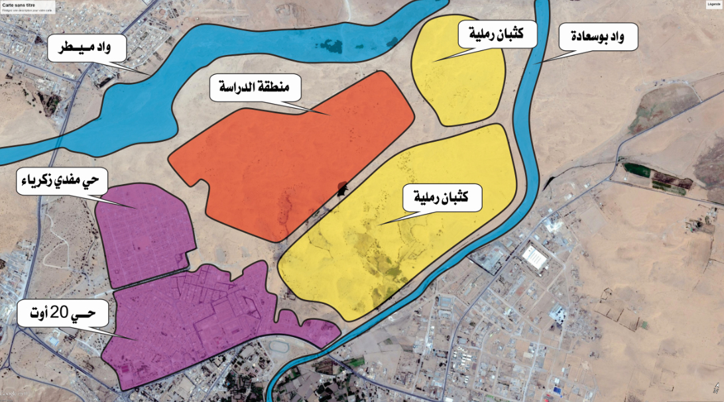
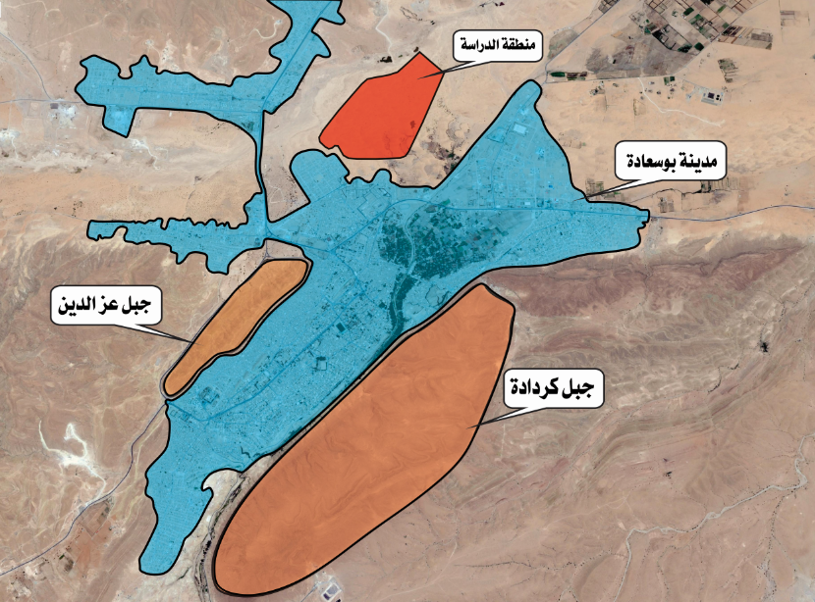
الموضوع : ترقية السياحة الترفيهية في مدينة بوسعادة.
الفصل الثالث
شكـــــــــــل يوضح حدود أرضية المشروع
شكـــــــــل يوضح موقع أرضية المشروع

Slide 34
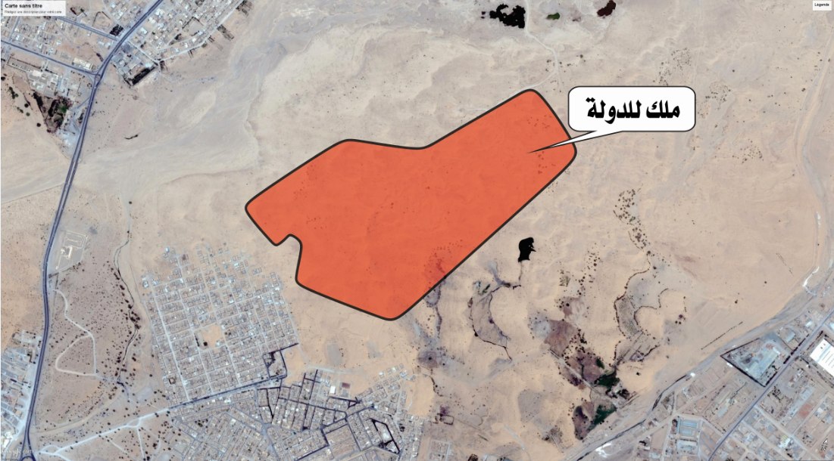
الموضوع : ترقية السياحة الترفيهية في مدينة بوسعادة.
الفصل الثالث
شكـــــــــل يوضح الملكية العقارية لأرضية المشروع
الطبوغرافية لأرضية المشروع
تتميز منطقة الدراسة ببعض الانحدارات البسيطة يمكن معالجتها بشكل أسرع، وخاصة أن الأرضية عبارة عن رمال حيث يسهل عملية التخلص منها.

Slide 35
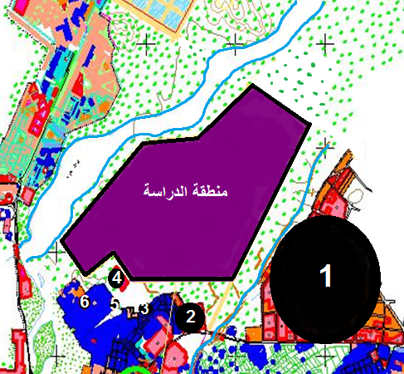
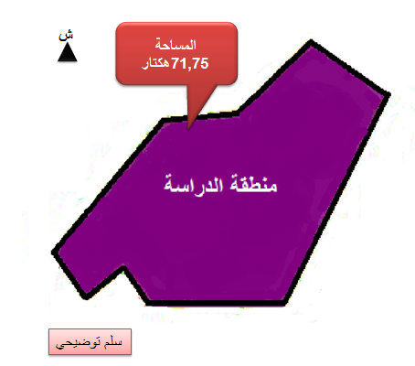
الموضوع : ترقية السياحة الترفيهية في مدينة بوسعادة.
الفصل الثالث
شكـــــــــل يوضح التجهيزات المجاورة لأرضية المشروع
شكـــــــــل يوضح المساحة والمرفولوجية لأرضية المشروع

Slide 36
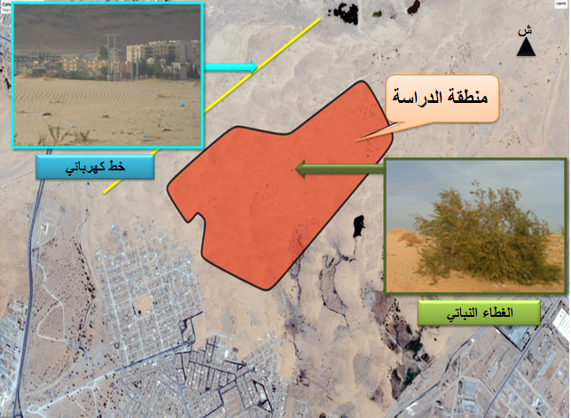
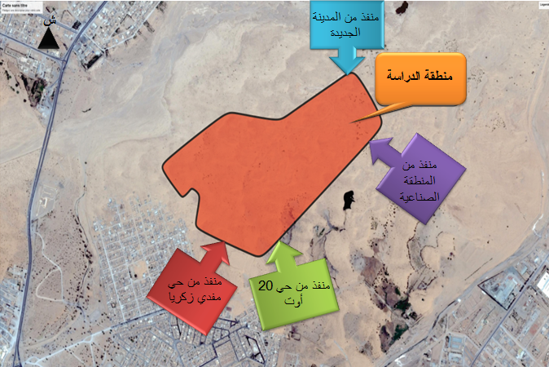
الموضوع : ترقية السياحة الترفيهية في مدينة بوسعادة.
الفصل الثالث
شكـــــــــل يوضح الشبكات والغطاء النباتي لأرضية المشروع
شكـــــــــل يوضح منافذ أرضية المشروع

Slide 37
الموضوع : ترقية السياحة الترفيهية في مدينة بوسعادة.
الفصل الثالث
المشروع التنفيذي
التعريف بالمشروع : يتمثل مشروعنا المقترح في إنجاز قطب سياحي ترفيهي بمنطقة "الرمال الذهبية" لأنها تعتبر المكان المناسب لهذا المشروع من حيث:
استغلال أفضل للمجال الحضري.
تخلق قطب توازن بين شمال وجنوب المدينة.
تنشط المستثمرين وأصحاب السلطة على تهيئة مشاريع أخرى بالقرب من المشروع المقترح تعود بالفائدة على المدينة.

Slide 38
الموضوع : ترقية السياحة الترفيهية في مدينة بوسعادة.
الفصل الثالث
البرمجة
جدول يوضح تقسيم المساحات
النوع | المساحة (هكتار) | النسبة (%)
المساحة الإجمالية | 71.75 | 100
المساحة المهيأة | 52.681 | 73.42
المساحة الغير مهيأة | 19.069 | 26.58
جدول يوضح تقسيم القطاعات
القطاعات |  | المساحة بـ (هكتار) | النسبة (%)
قطاع الخدمات |  | 16.70 | 23.25
قطاع التسلية |  | 42.91 | 59.80
قطاع حديقة الحيوانات |  | 6.10 | 8.50
البحيرة المقترحة |  | 6.04 | 8.45
المجموع | 71.75 |  | 100

Slide 39
الموضوع : ترقية السياحة الترفيهية في مدينة بوسعادة.
الفصل الثالث
مبادئ التهيئة
05
04
03
02
01
توزيع المساحات
الخضراء على جانبي المسالك
وبمحاذاة المرافق
بنسبة مساحية
عظمى من المتنزه
وبشكل هندسي
غير معين وعفوي
تماشيا مع نوع الممرات و
المسارات المحددة
سلفا وهذا محاكاة
للمنتزهات الطبيعية.
توزيع الممرات
والمسالك وإحاطتها بكامل المرافق بشكل منحني وملتوي
مع إحداث جسور
عبر المسطح و
هذا قصد إطالة
المسار وإعطاء
الحديقة امتداد واتساع أكبر.
توزيع مرافق الترفيه
وتجهيزات التسلية
ذات الاستقطاب الواسع في الفضاءات
الأكبر اتساعا في
الأرضية وهذا لاستحواذها على أهم
تجهيزات الترفيه
والاستجمام والتسلية
والأكثر جذبا لمعظم
فئات الزائرين وفق
مبدأ مسار جذب
من الأقل إلى الأكثر.
تم تحديد شكل وامتداد البحيرة موافقا لامتداد أرضية المشروع وبموازاة البحيرة تم تحديد
موضع المرافق ذات
الاستقطاب الأولي
وتمثلت في مرافق
راحة وجلسات
عائلية مدعمة
بتجهيزات لعب و
تسلية للأطفال.
اعتمدنا في التهيئة
على مبدأ تعدد القطاعات لتسهيل عملية التنقل وإدراك الزوار للأماكن الموجودة.
مخطط التهيئة

Slide 40
الموضوع : ترقية السياحة الترفيهية في مدينة بوسعادة.
الفصل الثالث
دفتر الشروط
مراعاة جانب الرؤيا في غرفة التشغيل
أرضية المشروع لأغراض الترفيه
توزيع المساحات الخضراء بشكل متوازن
تجهيزات المبرمجة متكاملة الوظائف
النظافة
استعمال الأسلاك غير قابلة للاحتراق
مراقبة وصيانة جميع التجهيزات
انجاز مسطح مائي مع معالجة لشكله العام

Slide 41
خلاصة الفصل
بعد الدراسة التحليلية لأرضية المشروع قمنا بتهيئة منطقة "الرمال الذهبية" واقترحنا مخطط تهيئة يتوافق مع النقائص المتواجدة على المستوى السياحي في مدينة بوسعادة.

Slide 42



Slide 43

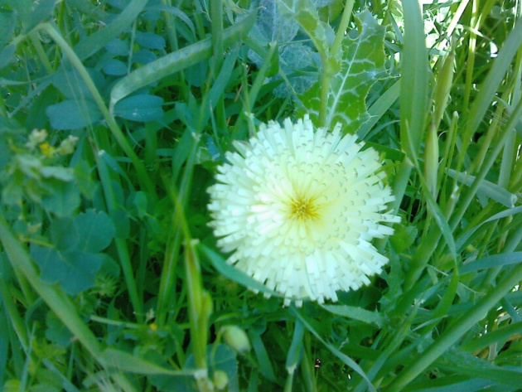
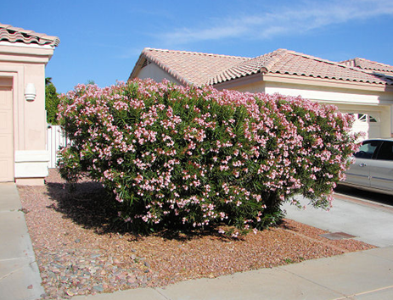
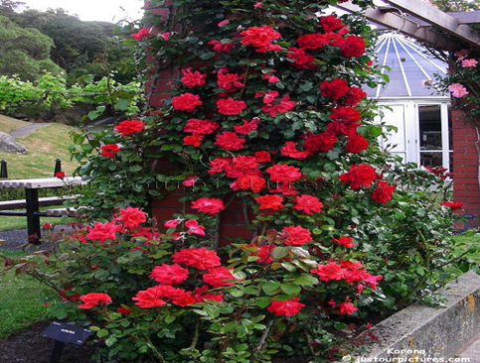
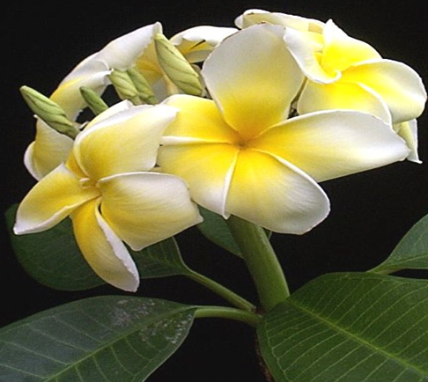
شكـــرا

